Slide 1
CCH小组讨论会
汇报人：张双喜
地球物理与空间信息学院
2015年06月17日

Slide 2
目录
边界识别
GMT安装与使用
经验模态分解
小波
时频分析
总体平均经验模态分解
径向对数功率谱
其它小程序

Slide 3
目录
边界识别
GMT安装与使用
经验模态分解
小波
时频分析
总体平均经验模态分解
径向对数功率谱
其它小程序

Slide 4
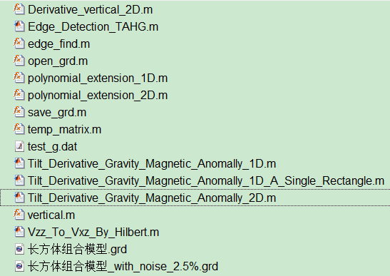
边界识别
常规边界识别方法

Slide 5
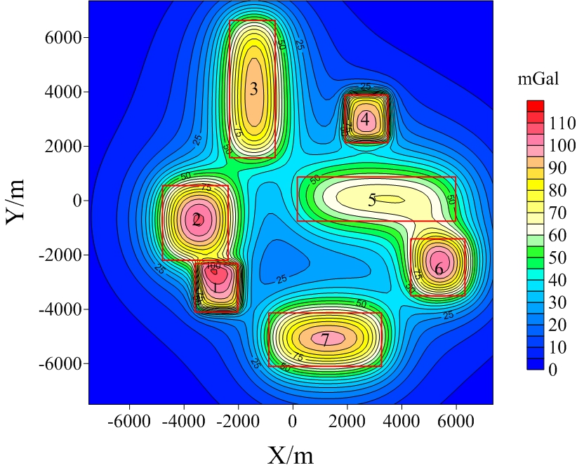

Slide 6
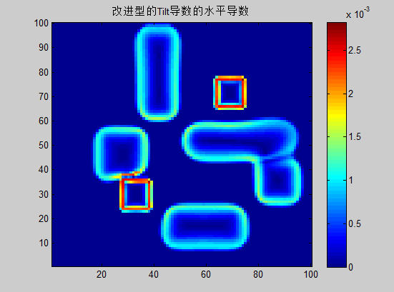
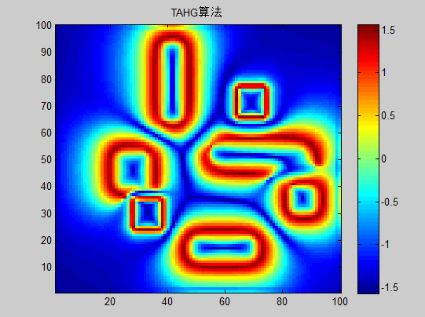
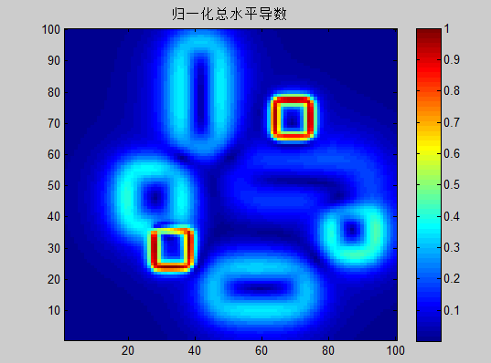
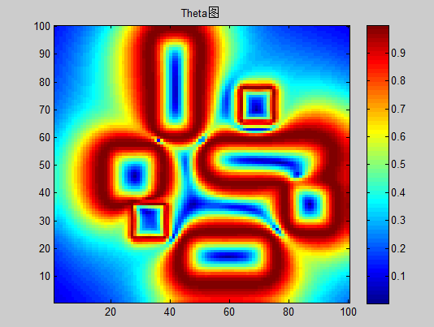
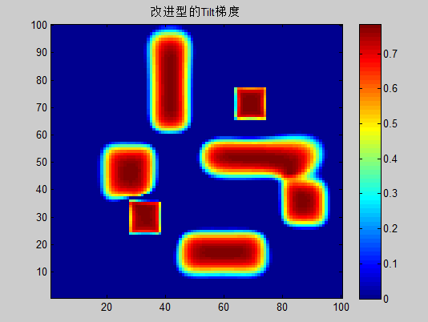
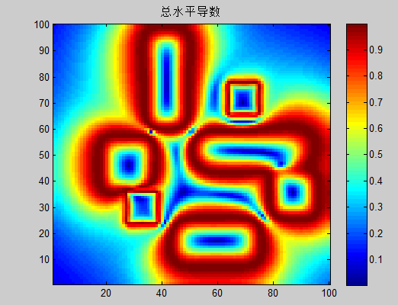

Slide 7
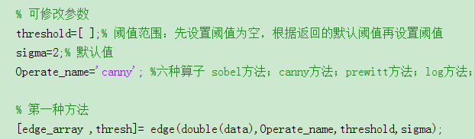
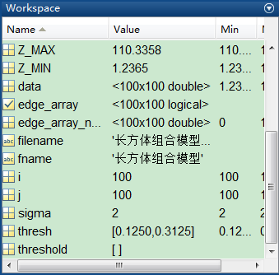
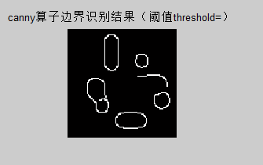
六种算子边界识别方法

Slide 8
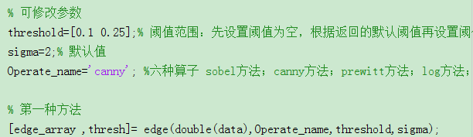
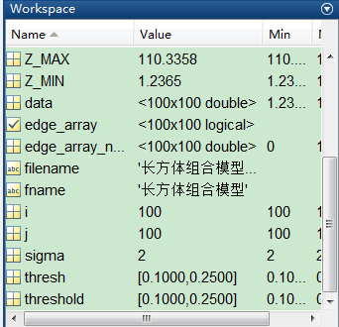
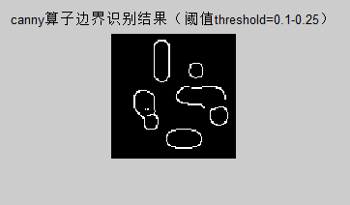

Slide 9
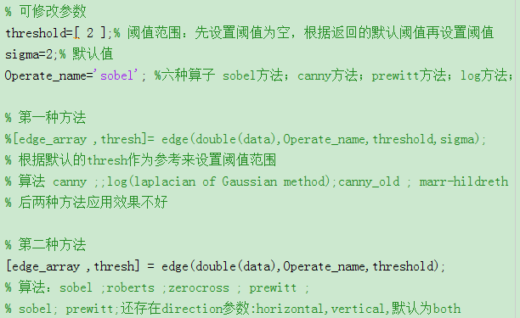
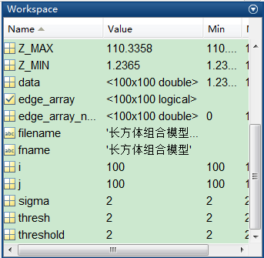
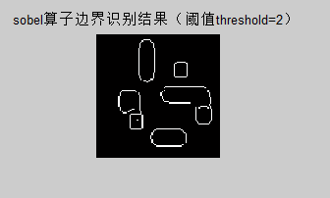

Slide 10
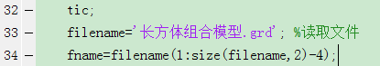
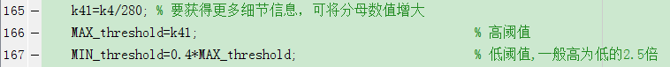
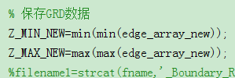
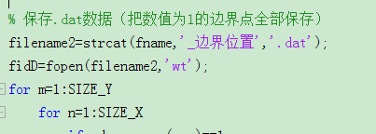
小波模极大值
程序中需要修改的地方：
另外：计算结果可保存为.grd和.dat格式

Slide 11
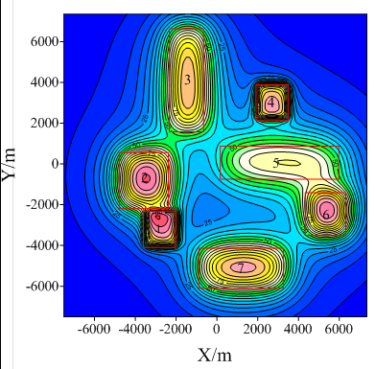
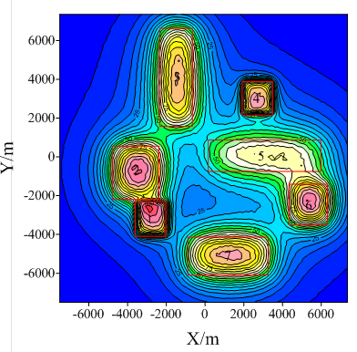
小波模极大值一个优点，就是抗噪声干扰能力比较好。

Slide 12
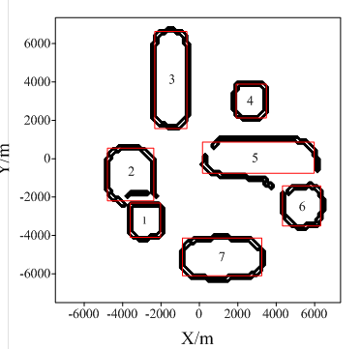
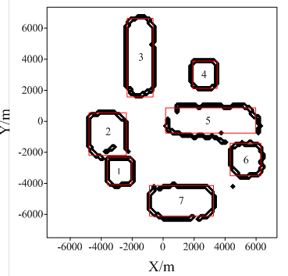
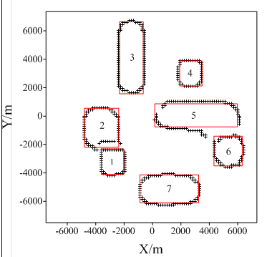
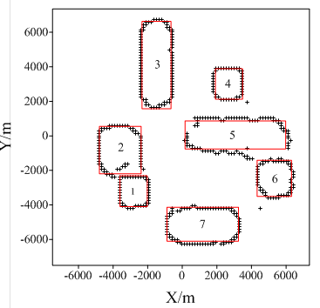

Slide 14
目录
边界识别
GMT安装与使用
经验模态分解
小波
时频分析
总体平均经验模态分解
径向对数功率谱
其它小程序

Slide 15
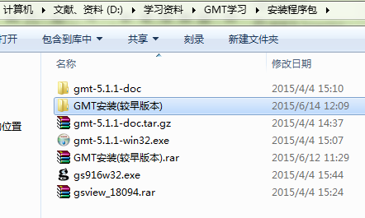
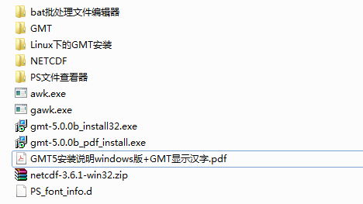
GMT安装与使用
完全按照安装说明进行安装，就可以正常显示汉字和使用。

Slide 16
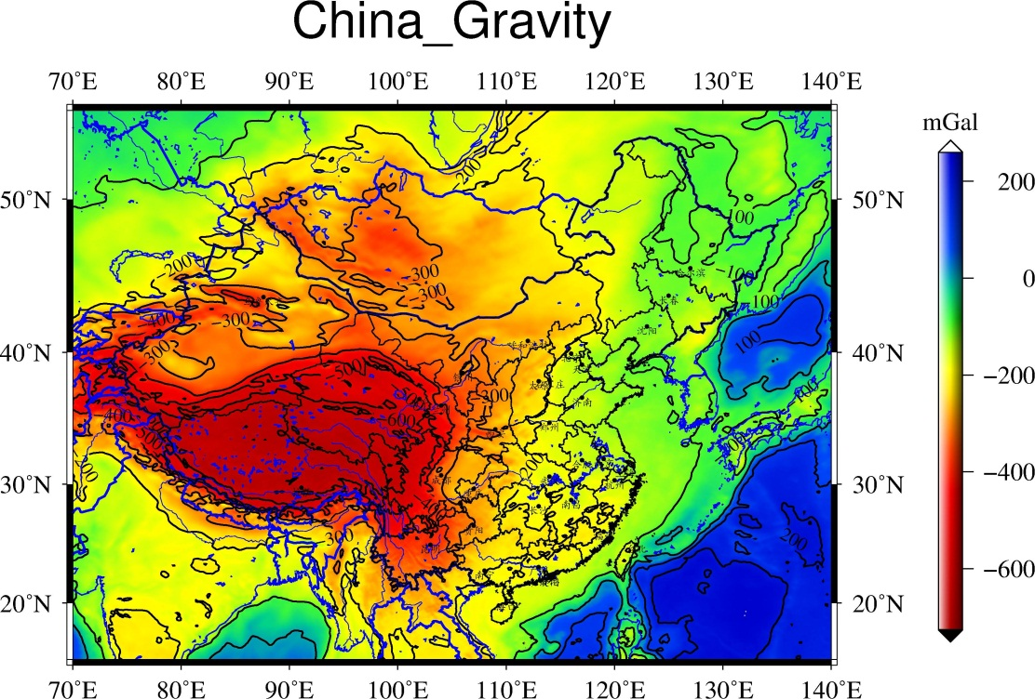
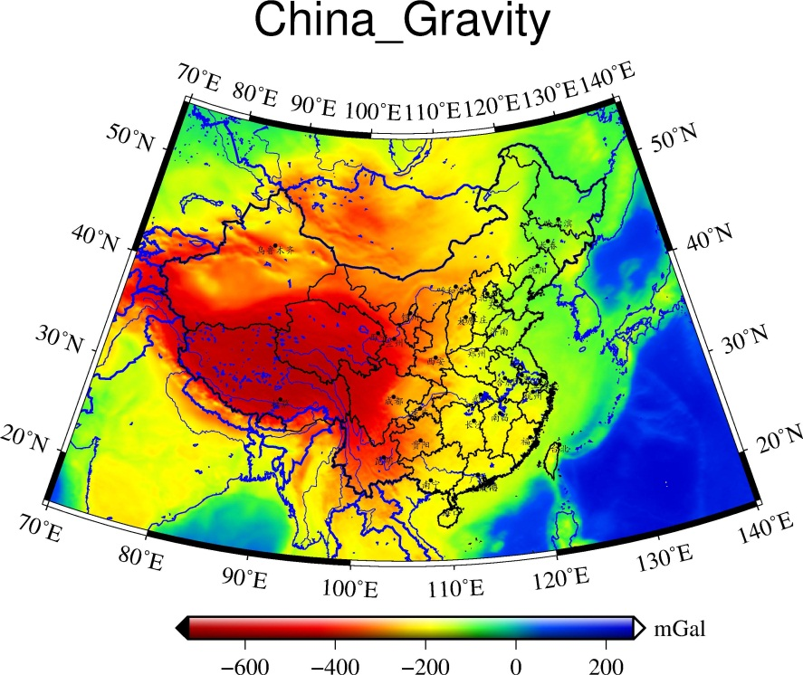
位场中利用surfer画图：等值线图、等值线填充图和Image图。
墨卡托投影
艾伯特投影

Slide 17
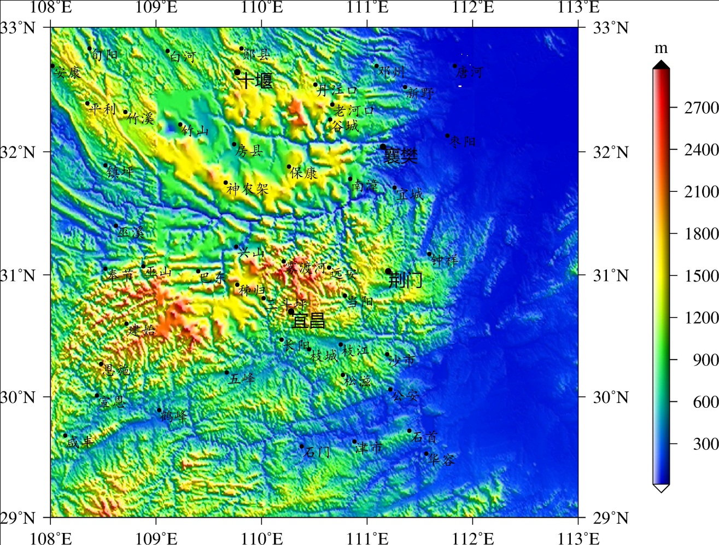
创建地形DEM图

Slide 18
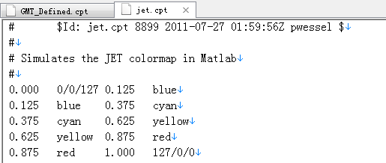
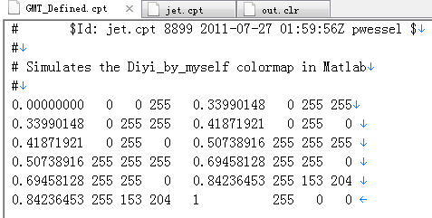
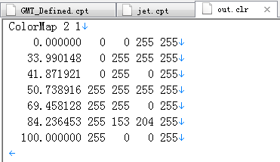
GMT色标文件
利用自己创建的色标文件画图
依据Surfer色标文件
自定义的GMT色标文件
Surfer色标文件

Slide 19
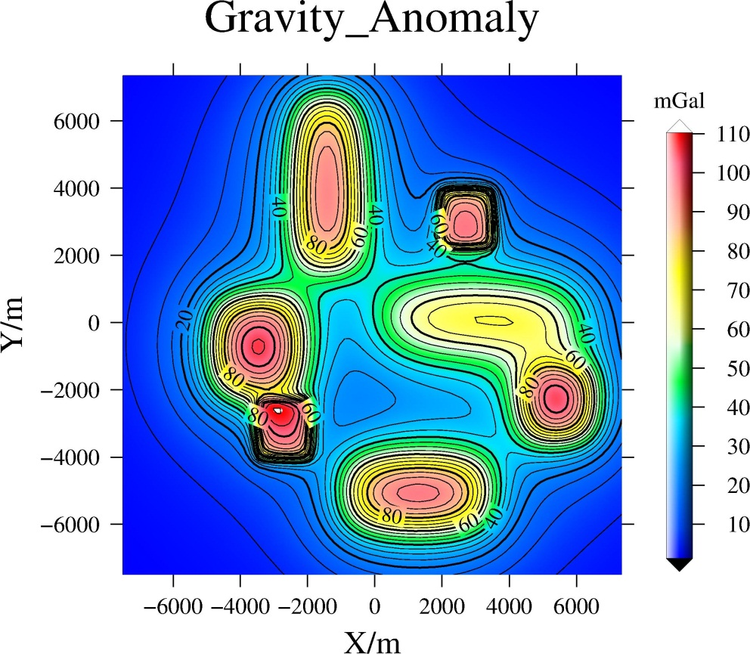
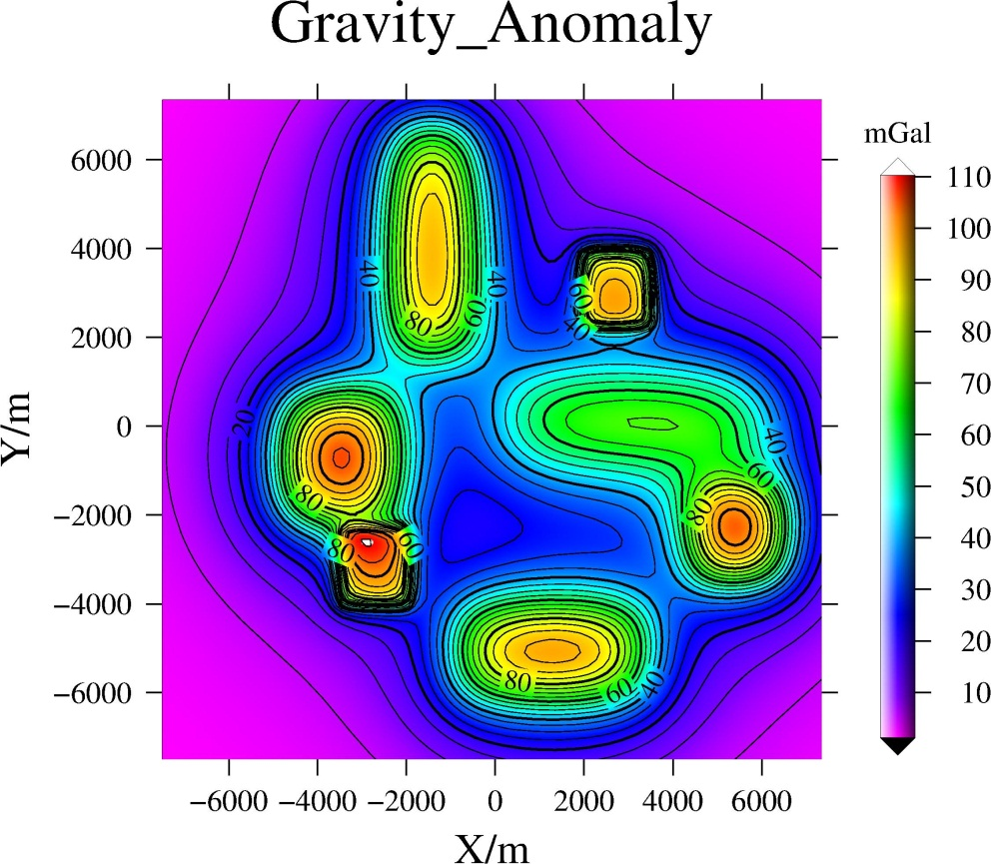
自定义色标
系统自带

Slide 20
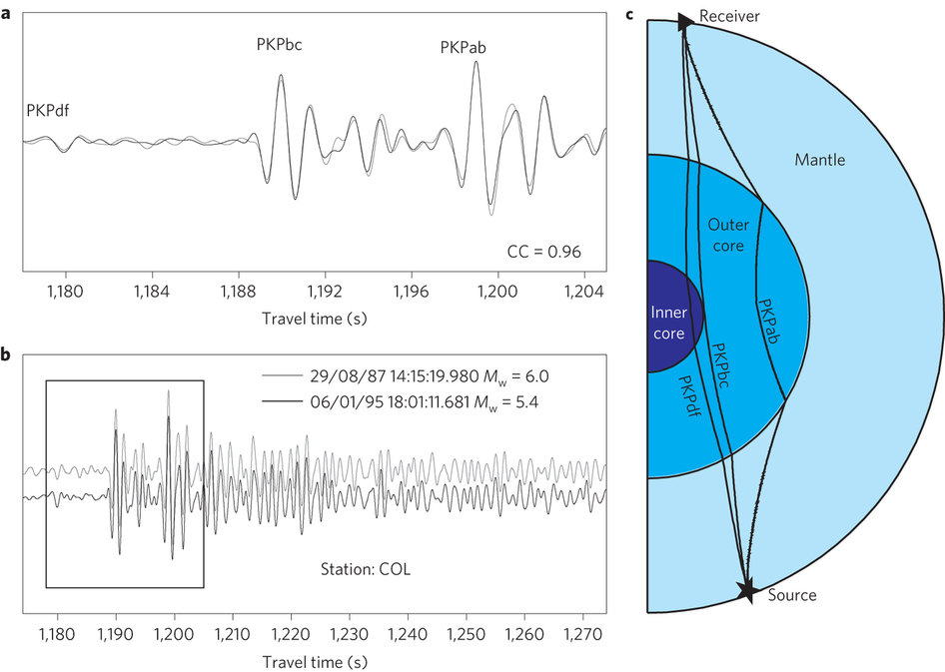
GMT之图像合并

Slide 21
GMT之图像合并
脚本合并过程当中的要点：
所有绘图命令的输出要重定向到同一个PS文件中
注意-K、-O选项的正确使用
使用-X、-Y调节每个子图的位置

Slide 22
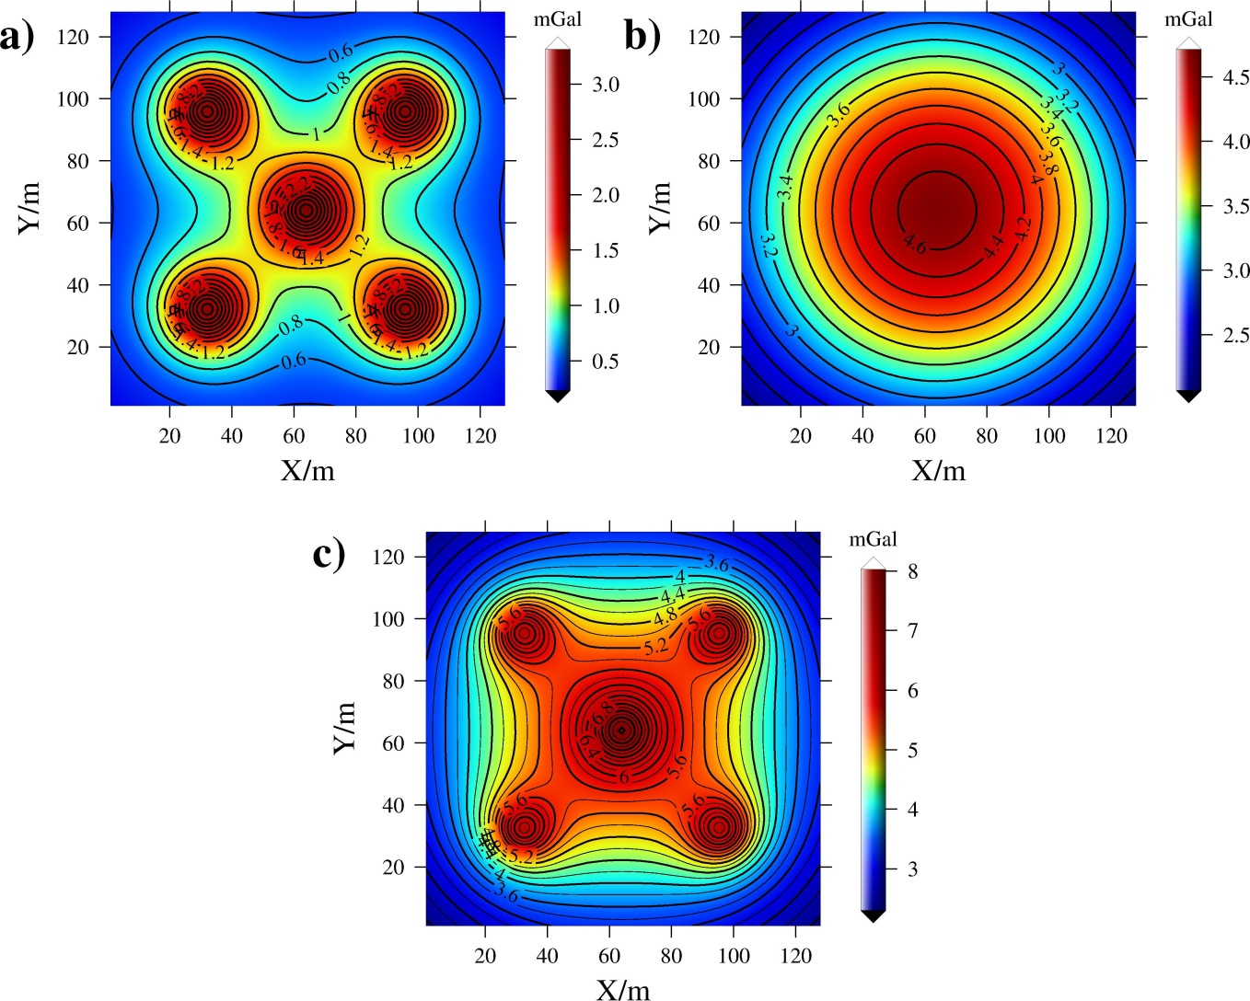

Slide 23
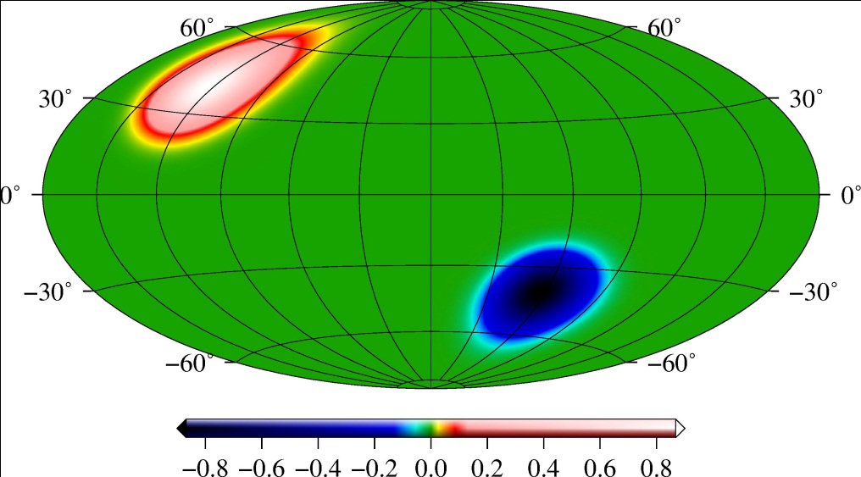
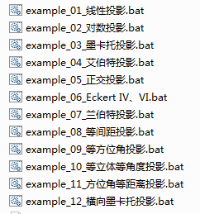
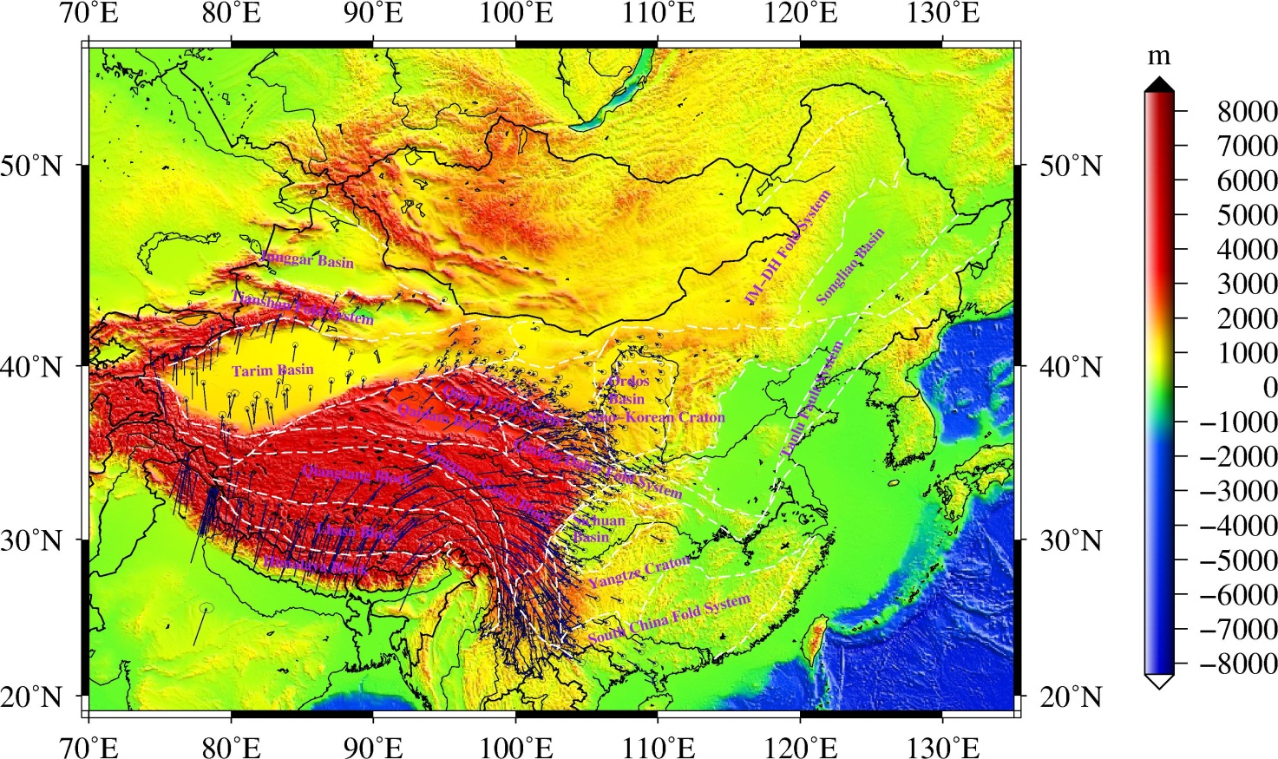
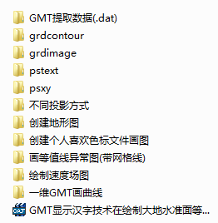
不同投影方式下绘图

Slide 24
目录
边界识别
GMT安装与使用
经验模态分解
小波
时频分析
总体平均经验模态分解
径向对数功率谱
其它小程序

Slide 25
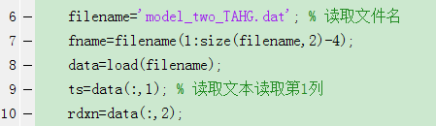
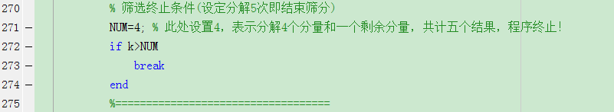
一维经验模态分解（EMD）
程序中应注意的地方：
（1）主程序：test_emd_1D.m
（2）函数中emd.m
设定固定的分解阶次，若了解信号的希尔伯特-黄变换谱，边际谱等，查看文件夹《EMDs备份》的主程序EMD_practical_data.m。
若想分解彻底需将此语句注释掉

Slide 26
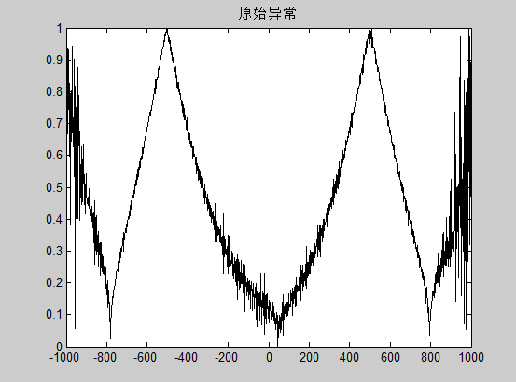

Slide 27
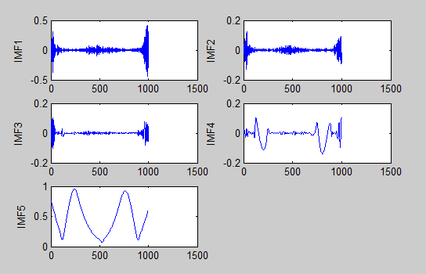
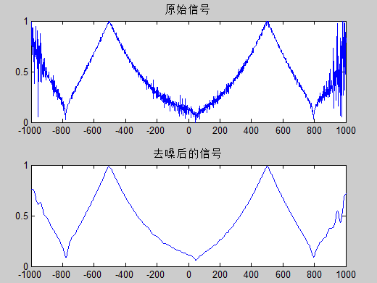
EMD分解结果
EMD重构结果

Slide 28
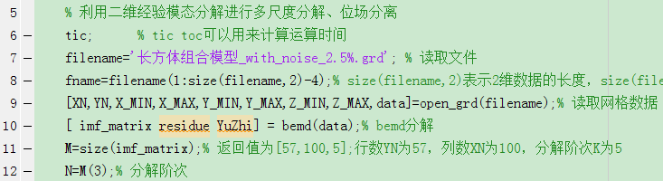
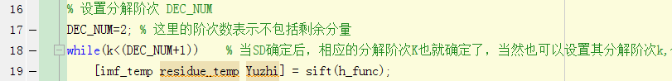
二维经验模态分解（BEMD）
程序中应注意的地方：
（1）主程序BEMD_main.m
（2）bemd.m函数中

Slide 29


Slide 30


Slide 31
目录
边界识别
GMT安装与使用
经验模态分解
小波
时频分析
总体平均经验模态分解
径向对数功率谱
其它小程序

Slide 32



一维位场小波
Wavelet_1D.m程序中应注意的事项

Slide 33


Slide 34

小波重构异常

Slide 35



二维位场小波
Potential_Wavelet.m程序中需要注意到的地方

Slide 36

《二维小波阈值滤波》模块

Slide 37


Slide 38


《多尺度分解》模块
程序第34行~第112行
……

Slide 39


Slide 40


Slide 41


Slide 42
目录
边界识别
GMT安装与使用
经验模态分解
小波
时频分析
总体平均经验模态分解
径向对数功率谱
其它小程序

Slide 43






不同时频分析方法

Slide 44






y=chirp(t,50,1,500)+chirp(t,10,1,200)

Slide 45
目录
边界识别
GMT安装与使用
经验模态分解
小波
时频分析
总体平均经验模态分解
径向对数功率谱
其它小程序

Slide 46





总体平均经验模态分解（EEMD）
程序中注意事项：

Slide 47




模拟信号各分量
模拟叠加信号
EEMD分解结果
EMD分解结果

Slide 48
目录
边界识别
GMT安装与使用
经验模态分解
小波
时频分析
总体平均经验模态分解
径向对数功率谱
其它小程序

Slide 49



径向对数功率谱
程序中注意事项

Slide 50
场源似深度： ， 其中，k为拟合直线斜率。
模型叠加异常径向对数功率谱
模型分解异常径向对数功率谱

Slide 51
目录
边界识别
GMT安装与使用
经验模态分解
小波
时频分析
总体平均经验模态分解
径向对数功率谱
其它小程序

Slide 52

其它小程序

Slide 53




向异常中添加高斯噪声

Slide 54

原始异常
加有5%高斯白噪声

Slide 55



小波空域相关系数法去噪

Slide 56


Slide 57



小波模极大值去噪

Slide 58


Slide 59

位场中提取数据
输入X、Y方向的起止范围即可

Slide 60
谢谢大家！！

